Slide 1


SIGLO XX (20): EL VANGUARDISMO Y SUS TRANSFORMACIONES
Pablo Neruda (1904-1973)
Residencia en la tierra (1931-35), “Walking Around”

Slide 2


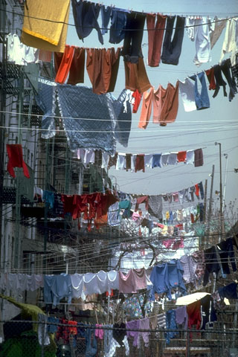
“Walking Around” de Pablo Neruda,
Chile, 1935

Slide 3
Este poeta chileno recibió el premio Nobel de literatura en 1971.
Su poesía evita los clichés del léxicon poético; siempre presenta una vision original, nueva y peculiar.
Su poesía pasa por todas las etapas significativas de la poesía hispana del siglo XX (20): modernismo, vuanguardismo, poesía comprometida, y termina creando sus propia poética original – las Odas – en las que canta a las cosas insólitas y cotidianas que otros poetas habían pasado por alto.

Slide 4


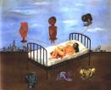

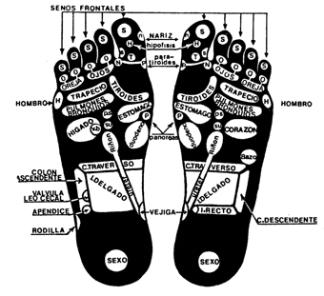
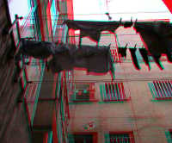


Antes de leer:
1. ¿Te has sentido alguna vez angustiado de la vida? Explica. ¿Cuáles podrían ser algunas de las causas que provocan esta angustia?
2. ¿Has tenido algún sueño en que hayan aparecido signos extraños que no podías explicar? Explica o cuenta lo que soñaste.

Slide 5
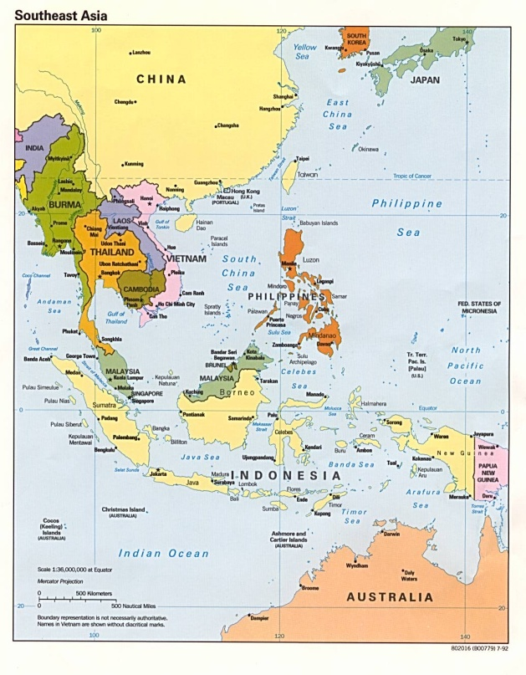
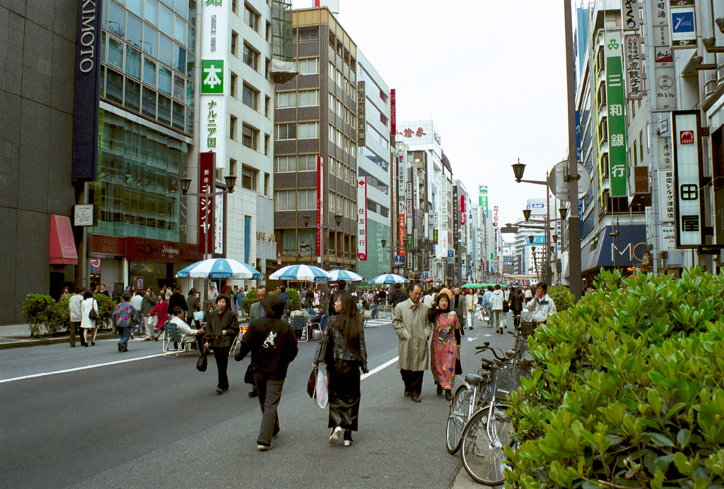


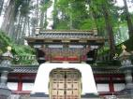
Código geográfico:
Entre los años de 1927 y 1932 Neruda desempeñó puestos diplomáticos en varias capitales asiáticas.

Slide 6

Fuera de su medio ambiente latino, escuchando idiomas que no conocía y separado de sus amigos, Neruda sintió un intenso aislamiento y una desesperación que se trasladó a imagenes incongruentes en sus poemas.
La vida no tenía sentido para Neruda durante estos años, y esa confusión y angustia se siente en poemas como “Walking around.”

Slide 7
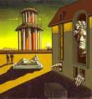

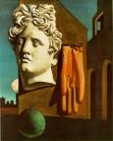
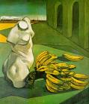
Código filosófico, literario y artístico: “Walking around” expresa un sentido existencialista de la vida y, como otros poemas existencialistas, se expresa por medio de imágenes surrealistas, o sea, irracionales o de poca coherencia, como las imágenes de nuestros sueños.

Slide 8

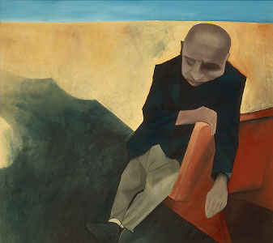

Comprensión:
1. Los signos e imágenes de este poema, ¿son del mundo moderno urbano o del campo? Da ejemplos.
2. El tono del poema, y quizá su mensaje, se expresa en el primer verso. ¿Cuál es y qué pudiera significar?

Slide 9

3. ¿Hay alguna relación en la primera estrofa entre los signos “sastrería” y “cine”? En ambos casos, el narrador entra como un “cisne de fieltro,” un material impermeable. ¿Siente el mundo que lo rodea?

Slide 10
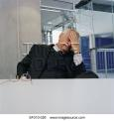



4. Las estrofas sexta y séptima empiezan con la anáfora “No quiero.” La séptima es más clara. ¿Qué es lo que no quiere el narrador?
5. La estrofa octava re relaciona con las dos anteriores, al empezar con el conector “por eso.” El narrador odia los lunes. ¿Por qué?

Slide 11
6. La última imagen del poema es más concreta y fácil de entender. El narrador ve ropa tendida goteando. ¿Con qué metáforas asocia esas gotas? ¿Por qué son sucias las lágrimas?

Slide 12
7. Aunque no siempre podemos entender los signos a fondo, sí los podemos “sentir.” Trata de explicar o “sentir” los siguientes signos o imágenes:
“asustar a un notario con un lirio cortado” de la estrofa cuarta
“dar muerte a una monja con un golpe de oreja” de la estrofa cuarta
“cara de cárcel” en la estrofa octava
“espejos que debieran haber llorado de vergüenza y espanto” de la estrofa decimal

Slide 13
8. Busca todos los signos de desesperación en el poema. ¿Crees que contienen el mensaje del poema?
9. El título del poema está en un idioma desconocido por muchos lectores. ¿ Qué efecto produce el que uno ni entiende el título? ¿Cómo contribuye el título en inglés al mundo sin sentido del que habla el poema?
10. Explica cómo el verso libre funciona bien en este tipo de poesía.

Slide 14
“Walking Around” de Pablo Neruda,
Chile, 1935

Slide 15
Temas principales
Conexión temática
El tiempo y el espacio
La dualidad del ser
Conexión con subtema
El individuo en su entorno
La naturaleza y el ambiente
La trayectoria y la transformación
La construcción de la realidad
La introspección
El ser y la creación literaria

